Slide 1
Kapitola P2.2
Priesečná metóda

Slide 2
Lineárna zvislá perspektíva
Perspektíva bodu A
Priesečná metóda
ρ
π je základná rovina, napr. pôdorysňa,
ρ – zvislá priemetňa,
S – stred premietania,
H – hlavný bod,
H₁ – pôdorys bodu H,
h – horizont – úbežnica základnej roviny π,
z – základnica – stopa základnej roviny π,
A – ľubovoľný bod v zornom kužeľovom priestore.
A
A_{s}
Postup konštrukcie:
1) Bodom A zostrojíme premietaciu priamku SA.
Jej priesečník s priemetňou je stredový priemet (perspektíva) bodu A.
A_{s} = AS ∩ ρ
2) Bod A_{s1} je pôdorys bodu A_{s}.
3) Vzdialenosť bodov H₁ a A_{s1} označíme a.
4) Vzdialenosť bodu A_{s} od horizontu označíme b.
b
a
H
S
A^{h}
h
A₁
Poznámka:
Označíme pomocný bod na horizonte:
A^{h} = A_{s}A_{s1} ∩ h
Platí: |H₁A_{s1}| = |HA^{h}| = a
a
H₁
S₁
A_{s1}
π
z
Mészárosová

Slide 3
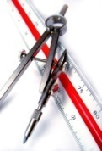
Daný bod A zobrazte v lineárnej zvislej perspektíve.
A₂
Postup rysovania v Mongeovej projekcii:
1) Zvolíme os o zornej kužeľovej plochy. Os o je vodorovná.
2) Na osi o zvolíme bod S, stred premietania tak, aby sa
bod A nachádzal v zornom kužeľovom priestore, pre ktorý platí ϕ = 45°.
3) Zvolíme priemetňu ρ kolmo na os o. Priemetňa je zvislá.
4) Bodom A zostrojíme premietaciu priamku
SA (S₁A₁, S₂A₂). Jej priesečník s priemetňou je stredový
priemet (perspektíva) bodu A.
S₁A₁ ∩ ρ₁ = A_{s1}
Bod A_{s2} leží na ordinále a na priamke S₂A₂.
5) Vzdialenosť bodov H₁ a A_{s1} označíme a.
|H₁ A_{s1}| = a
Vzdialenosť bodu A_{s} od horizontu označíme b.
|h₂ A_{s2}| = b
P14
A_{s2}
b
o₂
= h₂
S₂
x_{1,2}
A₁
H₁
a
A_{s1}
S₁
o₁
ρ₁ = h₁
Mészárosová

Slide 4
Daný bod A zobrazte v lineárnej zvislej perspektíve.
A₂
Postup rysovania perspektívy:
6) V nákresni zvolíme horizont a polohu hlavného bodu H na horizonte.
7) Na horizonte narysujeme bod A^{h} vľavo od bodu H tak, aby platilo |HA^{h}| = a.
8) V bode A^{h} narysujeme kolmicu na horizont.
Na tejto kolmici narysujeme bod A_{s} nad horizontom tak, aby
platilo |A^{h}A_{s}| = b.
A_{s} je stredový priemet (perspektíva) bodu A.
9) Narysujeme kružnicu k^{z} so stredom v bode H a s polomerom d. Ak sme bod S zvolili správne, tak bod A_{s} leží v kružnici k^{z}. To znamená, že bod A leží v zornom
kužeľovom priestore, pre ktorý platí ϕ = 45°.
A_{s2}
b
o₂
= h₂
S₂
x_{1,2}
A₁
H₁
a
d
A_{s1}
k^{z}
S₁
o₁
A_{s}
b
a
h
ρ₁ = h₁
A^{h}
H
Mészárosová

Slide 5
Daný objekt zobrazte v lineárnej zvislej perspektíve priesečnou metódou. Priemetňu zvoľte tak, aby bol objekt v nepriečelnej polohe.
P15
x_{1,2}
Tereňová, Mészárosová

Slide 6
Daný objekt zobrazte v lineárnej zvislej perspektíve priesečnou metódou. Priemetňu zvoľte tak, aby bol objekt v nepriečelnej polohe.
S₂
Postup rysovania v Mongeovej projekcii:
1) Zvolíme os o zornej kužeľovej plochy tak, aby bol objekt v nepriečelnej polohe vzhľadom na priemetňu.
Na osi o určíme bod S, stred premietania tak, aby sa objekt nachádzal v zornom kužeľovom priestore, pre ktorý platí ϕ = 26,6°.
Poznámka: Pre správnu polohu bodu S urobíme v pôdoryse odhad pomocou obrysu zornej kužeľovej plochy.
Zvolíme priemetňu ρ kolmo na os o.
2) V pôdoryse narysujeme úbežníky ¹U₁, ²U₁ a ³U₁ priamok
rovnobežných s hranami objektu.
o₂ = h₂
x_{1,2}
= z₂
o₁
²U₁
H₁
³U₁
ρ₁ = h₁ = z₁
26,6°
S₁
¹U₁
Tereňová, Mészárosová

Slide 7
Daný objekt zobrazte v lineárnej zvislej perspektíve priesečnou metódou. Priemetňu zvoľte tak, aby bol objekt v nepriečelnej polohe.
S₂
Postup rysovania v perspektíve:
3) Zvolíme horizont a hlavný bod.
4) Na horizont narysujeme úbežníky ¹U, ²U a ³U.
|H¹U| = |H₁¹U₁|
|H²U| = |H₁²U₁|
|H³U| = |H₁³U₁|
5) Zobrazíme body A a B podľa postupu z príkladu P14
(v tejto kapitole).
Poznámka: Perspektíva je stredové premietanie, ale pri väčšom počte zobrazených útvarov sa obvykle označenie stredového priemetu vynecháva.
c
o₂ = h₂
B_{s2}
b
A_{s2}
B₂
x_{1,2}
= z₂
A₂
A₁ = B₁
²U
a
H
³U
h
¹U
c
o₁
B
b
²U₁
a
A
A_{s1}=B_{s1}
H₁
³U₁
ρ₁ = h₁ = z₁
S₁
¹U₁
Tereňová, Mészárosová

Slide 8
Daný objekt zobrazte v lineárnej zvislej perspektíve priesečnou metódou. Priemetňu zvoľte tak, aby bol objekt v nepriečelnej polohe.
S₂
Postup rysovania:
6) Zobrazíme bod C:
V Mongeovej projekcii stačí narysovať bod C_{s1} (C_{s2} nemusíme
rysovať, lebo z-ová súradnica bodov A a C je rovnaká).
V perspektíve využijeme úbežník ²U priamky AC.
C ∈ ²UA
7) Pomocou úbežníkov ³U a ¹U zobrazíme bod D a dokončíme
perspektívu trojbokého hranola.
o₂ = h₂
B_{s2}
A_{s2}
B₂
x_{1,2}
= z₂
A₂
= C₂
D₂
A₁ = B₁
D₁
²U
d
H
³U
h
¹U
C₁
o₁
B
²U₁
A
D
A_{s1}=B_{s1}
d
C_{s1}
H₁
C
³U₁
ρ₁ = h₁ = z₁
S₁
¹U₁
Tereňová, Mészárosová

Slide 9
E₂
Daný objekt zobrazte v lineárnej zvislej perspektíve priesečnou metódou. Priemetňu zvoľte tak, aby bol objekt v nepriečelnej polohe.
E_{s2}
S₂
e
Postup rysovania:
8) Zobrazíme bod E:
Bod E leží na zvislej priamke AB, preto platí:
A_{s1} = B_{s1} = E_{s1},
body A_{s2}, B_{s2}, E_{s2} ležia na spoločnej ordinále.
o₂ = h₂
B_{s2}
A_{s2}
B₂
x_{1,2}
= z₂
A₂
= C₂
D₂
A₁ = B₁
= E₁
D₁
E
²U
e
H
³U
h
¹U
C₁
o₁
B
²U₁
A
D
A_{s1}=B_{s1}
=E_{s1}
H₁
C
³U₁
ρ₁ = h₁ = z₁
S₁
¹U₁
Tereňová, Mészárosová

Slide 10
E₂
Daný objekt zobrazte v lineárnej zvislej perspektíve priesečnou metódou. Priemetňu zvoľte tak, aby bol objekt v nepriečelnej polohe.
E_{s2}
S₂
e
Postup rysovania:
9) Zobrazíme bod F:
V Mongeovej projekcii stačí narysovať bod F_{s1}.
V perspektíve využijeme úbežník ²U priamky BF.
F ∈ ²UB
o₂ = h₂
B_{s2}
A_{s2}
B₂
= F₂
x_{1,2}
= z₂
A₂
= C₂
D₂
A₁ = B₁
= E₁
D₁
F₁
E
²U
f
H
³U
h
¹U
C₁
o₁
B
²U₁
F
F_{s1}
A
D
A_{s1}=B_{s1}
H₁
f
C
³U₁
ρ₁ = h₁ = z₁
S₁
¹U₁
Tereňová, Mészárosová

Slide 11
E₂
Daný objekt zobrazte v lineárnej zvislej perspektíve priesečnou metódou. Priemetňu zvoľte tak, aby bol objekt v nepriečelnej polohe.
E_{s2}
S₂
e
Postup rysovania:
10) Zobrazíme bod G:
V Mongeovej projekcii stačí narysovať bod G_{s1}.
V perspektíve narysujeme priamku g (kolmú na horizont) tak, aby platilo:
|H₁G_{s1}| = |Hg|
Bod G je priesečník priamok g a ¹UF.
o₂ = h₂
B_{s2}
A_{s2}
B₂
= F₂
G₂
x_{1,2}
= z₂
A₂
= C₂
D₂
A₁ = B₁
= E₁
D₁
k^{z}
g
F₁
G₁
E
²U
H
³U
h
¹U
C₁
o₁
B
F
G
²U₁
F_{s1}
A
D
A_{s1}=B_{s1}
H₁
G_{s1}
C
³U₁
11) Pomocou úbežníkov dokončíme perspektívu kvádra.
12) Zobrazíme perspektívu celého objektu.
Zobrazíme len viditeľné hrany.
13) Narysujeme kružnicu správneho zobrazenia k^{z} so stredom v bode H a s polomerom d/2, ktorá odpovedá zornej kužeľovej ploche s uhlom ϕ = 26,6°.
d
ρ₁ = h₁ = z₁
S₁
¹U₁
Tereňová, Mészárosová

Slide 12
E₂
Daný objekt zobrazte v lineárnej zvislej perspektíve priesečnou metódou. Priemetňu zvoľte tak, aby bol objekt v nepriečelnej polohe.
E_{s2}
S₂
e
Postup rysovania:
14) Narysujeme zväčšenie perspektívy.
Použijeme rovnoľahlosť so stredom v bode H
a s koeficientom 2,5. Pozri príklad P6
v kapitole P2.
o₂ = h₂
B_{s2}
A_{s2}
B₂
= F₂
G₂
x_{1,2}
= z₂
A₂
= C₂
D₂
A₁ = B₁
= E₁
D₁
k^{z}
2,5 k^{z}
F₁
G₁
E
²U
H
³U
h
¹U
C₁
o₁
B
F
G
²U₁
F_{s1}
A
D
A_{s1}=B_{s1}
H₁
G_{s1}
C
³U₁
2,5A
d
ρ₁ = h₁ = z₁
S₁
¹U₁
Tereňová, Mészárosová

Slide 13
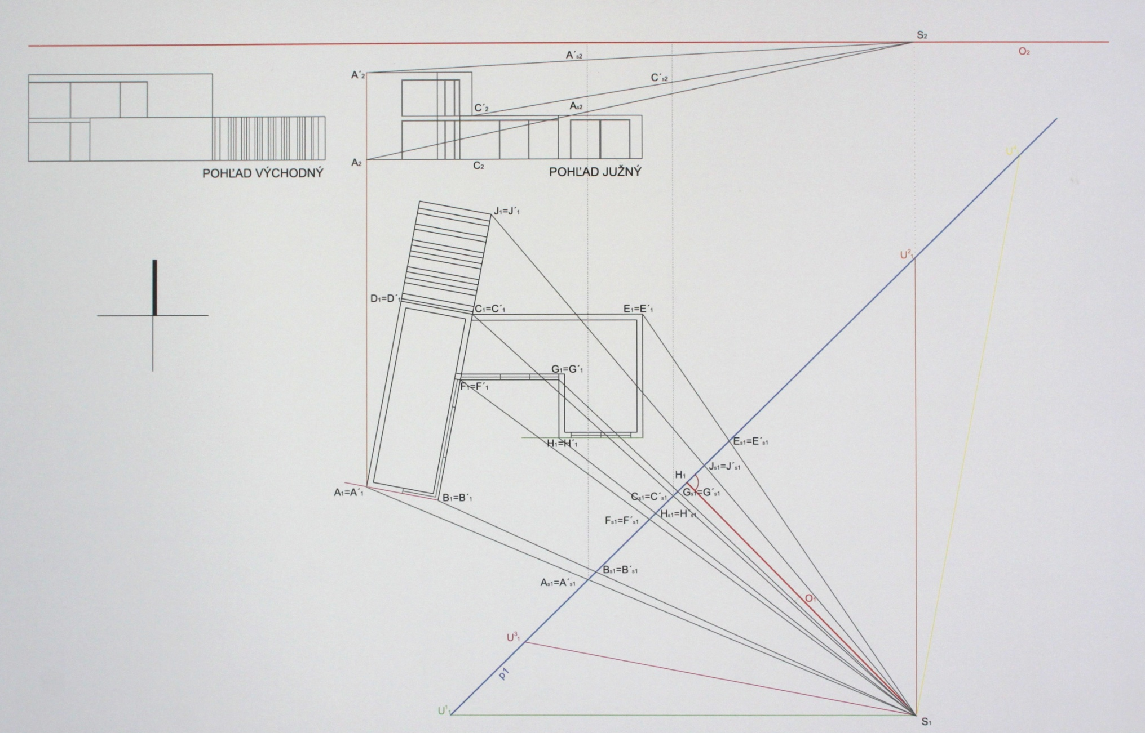
Perspektíva rodinného domu
Priesečná metóda. Mongeova projekcia.
Práca študenta: Simona Kušnírová, FA STU, školský rok 2016/17

Slide 14
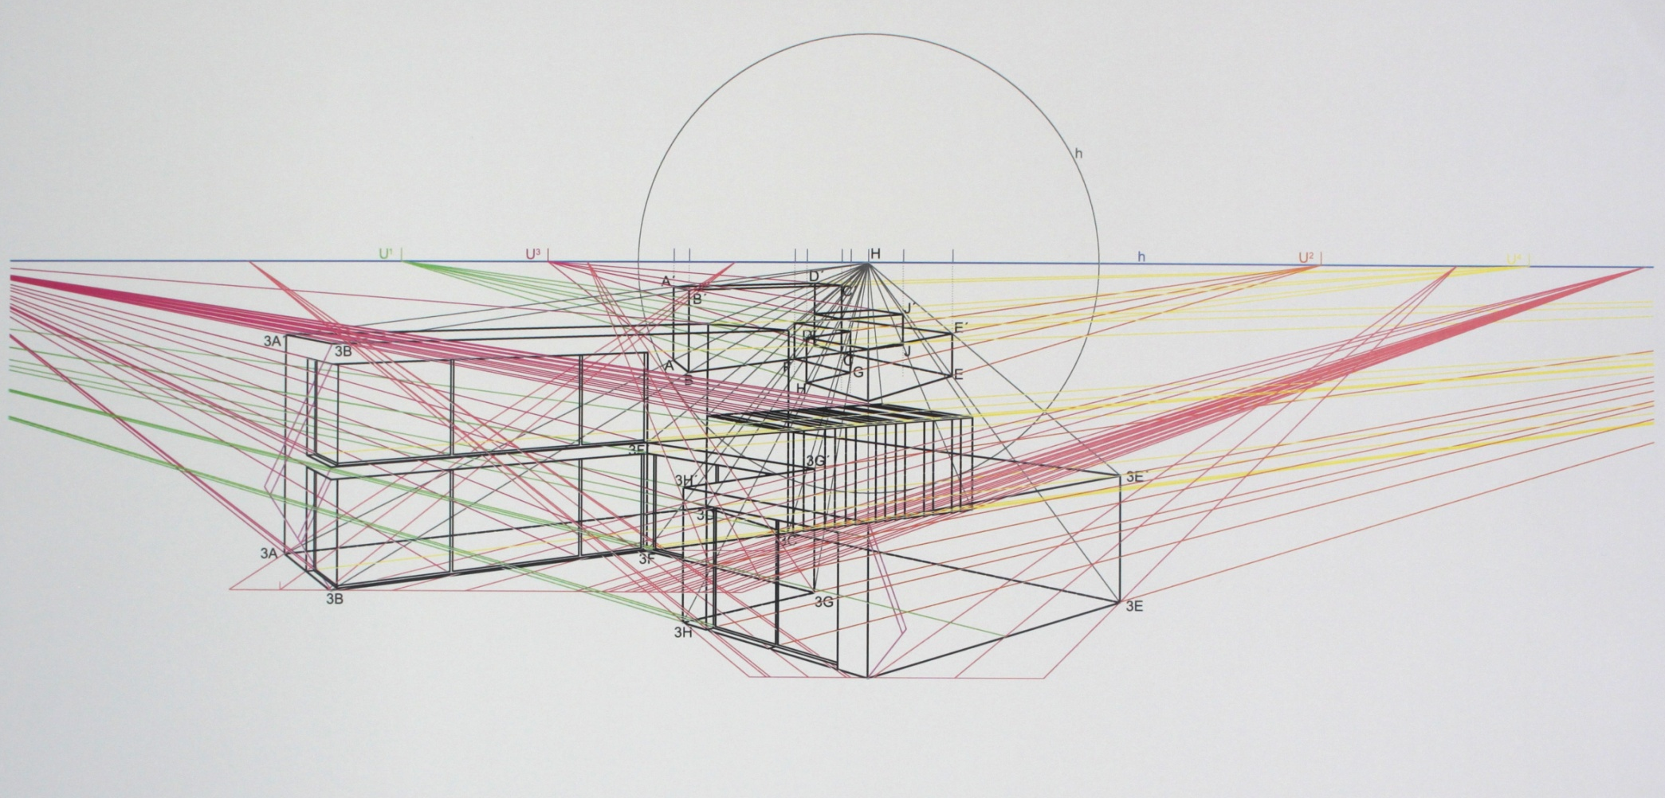
Perspektíva rodinného domu
Priesečná metóda. Perspektíva a zväčšenie.
Práca študenta: Simona Kušnírová,
FA STU, školský rok 2016/17

Slide 15
Daný objekt zobrazte v lineárnej zvislej perspektíve priesečnou metódou. Priemetňu zvoľte tak, aby bol objekt v priečelnej polohe.
P16
Mészárosová
x_{1,2}

Slide 16
o₂ =
S₂
h₂
Mészárosová
x_{1,2}
H₁
ρ₁
Postup rysovania v Mongeovej projekcii:
1) Zvolíme os o zornej kužeľovej plochy. Os je vodorovná.
Os zvolíme tak, aby bol objekt v priečelnej polohe vzhľadom na priemetňu.
Os o zvolíme nad objektom, aby bolo v perspektíve vidieť hornú podstavu objektu.
Na osi o určíme bod S, stred premietania tak, aby sa objekt nachádzal v zornom kužeľovom priestore, pre ktorý platí ϕ = 45°.
2) Zvolíme priemetňu ρ kolmo na os o. Priemetňu umiestnime za objekt, čím dosiahneme v perspektíve veľký obraz objektu a nemusíme ho následne zväčšovať.
o₁
S₁

Slide 17
o₂ =
S₂
h₂
A´₂
b´
Mészárosová
A´_{s2}
x_{1,2}
A₂
b
H₁
a
A_{s1} = A´_{s1}
ρ₁
A_{s2}
Postup rysovania v Mongeovej projekcii:
3) Zobrazíme body A a A´:
Bodmi A a A´ zostrojíme premietacie priamky SA a SA´.
S₁A₁ = S₁A´₁
S₁A₁ ∩ ρ₁ = A_{s1} = A´_{s1}
Vzdialenosť bodov H₁ a A_{s1} označíme a.
|H₁ A_{s1}| = a
S₂A₂ ≠ S₂A´₂
Body A_{s2} a A´_{s2} ležia na ordinále.
Vzdialenosť bodu A_{s} od horizontu označíme b.
Vzdialenosť bodu A´_{s} od horizontu označíme b´.
|h₂ A_{s2}| = b
|h₂ A´_{s2}| = b´
A₁ = A´₁
o₁
S₁

Slide 18
o₂ =
S₂
h₂
A´₂
b´
Mészárosová
A´_{s2}
x_{1,2}
A₂
b
H₁
a
A_{s1} = A´_{s1}
ρ₁
A_{s2}
A₁ = A´₁
H
h
A^{h}
a
b´
o₁
Postup rysovania v perspektíve:
4) V nákresni zvolíme horizont a hlavný bod.
5) Na horizonte narysujeme bod A^{h} vpravo od bodu H tak, aby
platilo: |HA^{h}| = a.
6) V bode A^{h} narysujeme kolmicu na horizont. Na tejto kolmici
narysujeme body A, A´ pod horizontom tak, aby platilo:
|A^{h} A| = b,
|A^{h} A´| = b´.
b
A´
S₁
A

Slide 19
o₂ =
S₂
h₂
B´₂
A´₂
b´
Mészárosová
A´_{s2}
x_{1,2}
B₂
A₂
b
B_{s1} = B´_{s1}
H₁
a
A_{s1} = A´_{s1}
ρ₁
c
Postup rysovania:
7) Zobrazíme body B a B´:
V Mongeovej projekcii stačí narysovať bod
B_{s1} = B´_{s1} a v perspektíve využiť priamky
AB a A´B´, ktoré sú rovnobežné s priemetňou a majú nevlastný úbežník.
A_{s2}
B₁ = B´₁
A₁ = A´₁
H
h
A^{h}
c
a
b´
o₁
B´
b
A´
S₁
B
A

Slide 20
o₂ =
S₂
h₂
B´₂
D´₂
C´₂
A´₂
Mészárosová
A´_{s2}
x_{1,2}
B₂
D₂
C₂
A₂
B_{s1} = B´_{s1}
H₁
C_{s1} = C´_{s1}
A_{s1} = A´_{s1}
ρ₁
Postup rysovania:
8) Zobrazíme body C a C´.
9) Zobrazíme body D a D´.
A_{s2}
B₁ = B´₁
D₁ = D´₁
C₁ = C´₁
A₁ = A´₁
H
h
A^{h}
o₁
B´
D´
C´
A´
S₁
B
D
C
A

Slide 21
o₂ =
S₂
h₂
Mészárosová
B´₂
A´₂
= E´₂
Postup rysovania:
10) Narysujemne hĺbkové priamky cez body
A´, B´, C, C´, D, D´.
11) Zobrazíme bod E´.
12) Zobrazíme bod F.
13) Pomocou úbežníkov dokončíme perspektívu celého objektu.
Zobrazíme len viditeľné hrany.
14) Narysujeme kružnicu správneho zobrazenia so stredom v bode H a s polomerom d, ktorá odpovedá zornej kužeľovej ploche s uhlom ϕ = 45°.
A´_{s2}
x_{1,2}
B₂
F₂
A₂
B_{s1} = B´_{s1}
H₁
C_{s1} = C´_{s1}
A_{s1} = A´_{s1}
ρ₁
E´₁
A_{s2}
F₁
B₁ = B´₁
D₁ = D´₁
C₁ = C´₁
A₁ = A´₁
H
h
A^{h}
d
E´
o₁
B´
D´
C´
A´
k^{z}
F
S₁
B
D
C
A

Slide 22
Priesečná a stopníkovo-úbežníková metóda
Priesečná metóda je úplne univerzálna, nezávislá od úbežníkov. Všetky potrebné body sú dostupné v nákresni ak dodržujeme zásadu, že bod leží v zornom kužeľovom priestore. Touto metódou môžeme zobrazovať aj objekt, ktorý nemá rovnobežné hrany alebo nemá žiadne hrany. V takom prípade zobrazujeme objekt bodovo.
Stopníkovo-úbežníková metóda je vhodná a rýchla, keď zobrazujeme jednoduchý objekt, ktorý má rovnobežné hrany a úbežníky týchto hrán sú dostupné v nákresni.
Obe metódy môžeme podľa potreby aj kombinovať.

